Slide 1
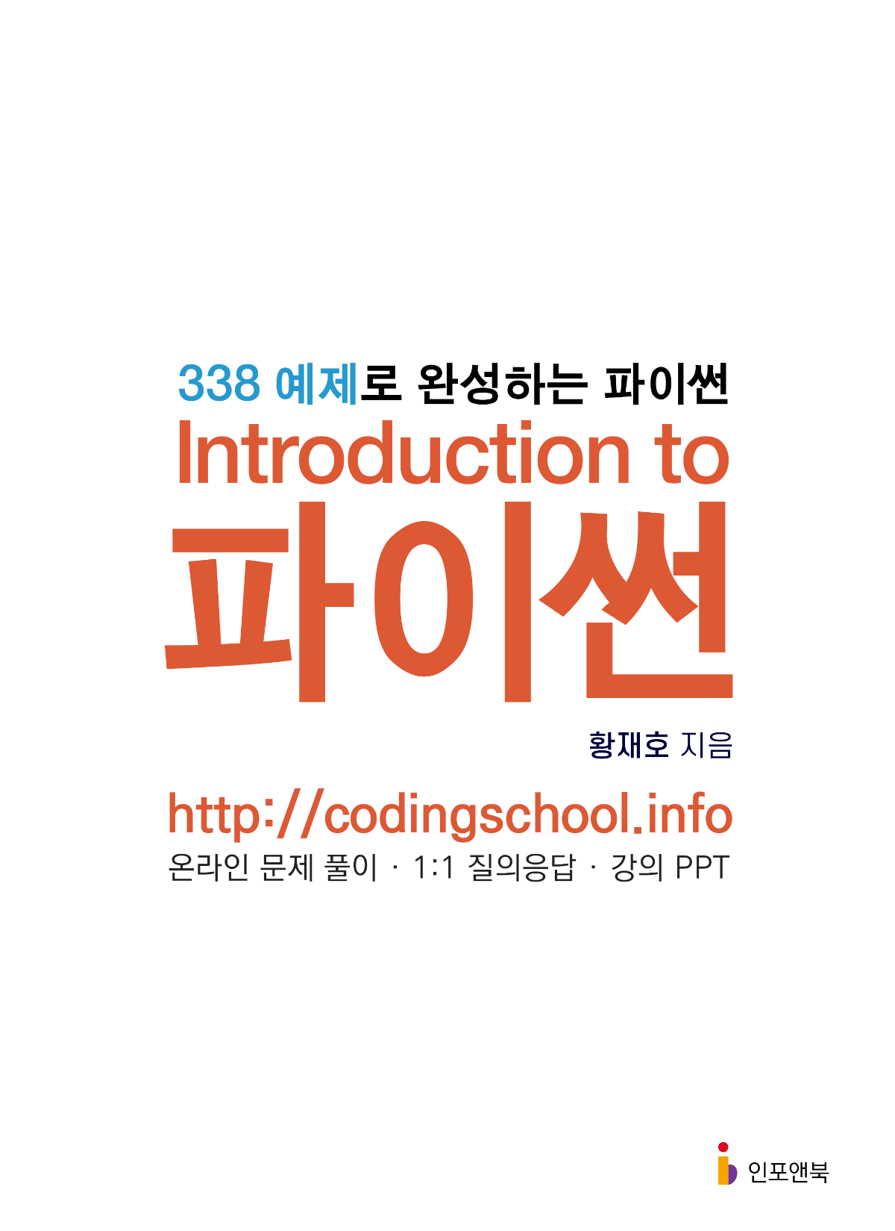
01
파이썬과 설치
1.1 파이썬 개요
1.2 파이썬 설치
1.3 파이썬 쉘 1.4 프로그램 작성과 실행

Slide 2
파이썬이란?
1991년 귀도 반 로섬(Guido van Rossum)이 개발
다른 컴퓨터 언어보다도 직관적이고 단순하며 쉬운 문법
인공지능에 관련된 소프트웨어를 개발하는 데에 최적의 개발 환경을 제공
파이썬의 최신 버전은 2008년 12월에 출시된 파이썬 3
파이썬은 웹 서버, 과학적 연산, 사물 인터넷(Internet Of Things), 인공지능(AI), 게임 등 IT 전문 분야의 다양한 애플리케이션 프로그램을 개발

Slide 3
파이썬의 특징
직관적이고 쉬움 : 파이썬은 C나 자바 등 다른 프로그래밍 언어들에 비해 문법 구조가 단순하면서도 간단하다.
널리 사용 : 구글, 아마존, 인스타그램, IBM, 디즈니, 유튜브, NASA 등의 세계적인 기업이나 기관과 국내의 학계와 기업에서도 많이 사용된다.
개발 환경이 좋음 : 온라인 커뮤니티가 많이 활성화 되어 있어 프로젝트 수행 시 경험이 많은 프로그래머의 도움을 받을 수 있다.
강력함 : 이미지 처리, 웹 서버, 게임, 빅데이터 처리 등의 다양한 파이썬의 표준 라이브러리를 활용하는 것이 가능한다.

Slide 4
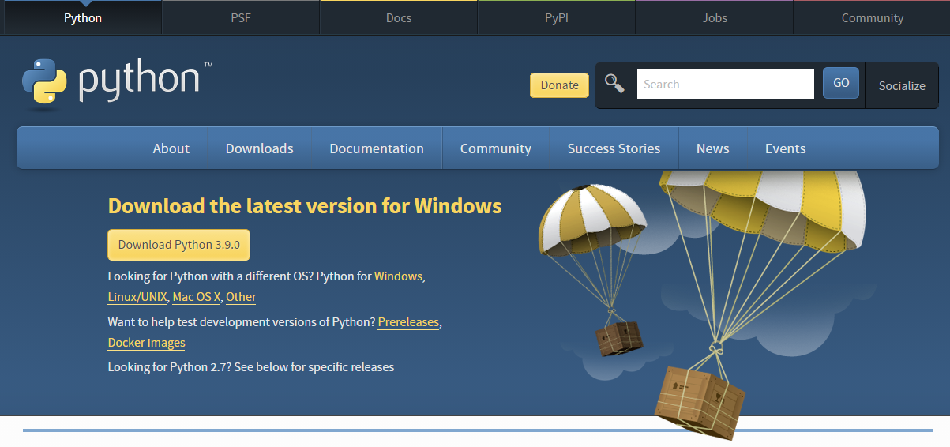
IDLE 프로그램 다운로드
htpp://python.org 접속

Slide 5
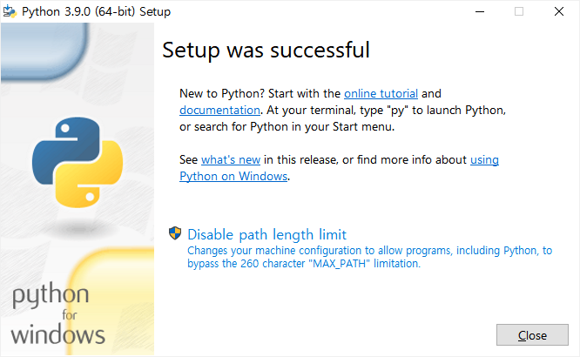
IDLE 프로그램 설치 완료

Slide 6
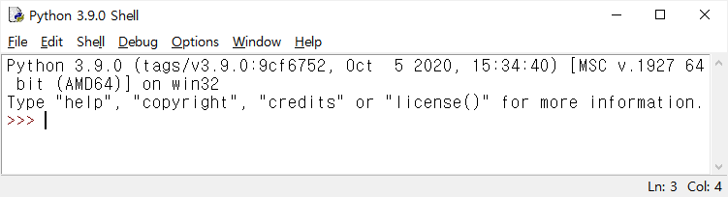
파이썬 쉘 화면

Slide 7
파이썬 쉘에서 사칙연산 실습

Slide 8
메시지 출력

Slide 9
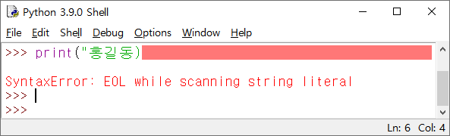
파이썬 쉘에서 오류 발생

Slide 10
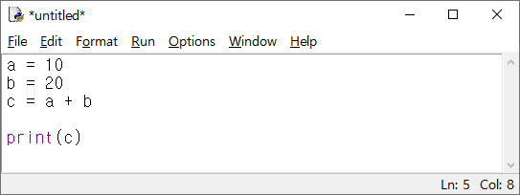
IDLE 에디터 창
a = 10
b = 20
c = a + b
print(c)

